Slide 1
网站变更监控自动报告
新华网-首页
2026-04-20 19:31:26

Slide 2
分析结论
1. **近期活跃度较低**：过去7天仅记录到2次内容变更，整体更新频率较为平缓，可能处于信息稳定期。
2. **热点内容集中**：近30天最受关注的记录为“习近平同沙特王储兼首相穆罕默德通电话”，且仅此一条记录被多次查阅，显示用户关注点高度聚焦于外交时政类信息。
3. **数据总量有限**：总变更次数仅为2次，说明当前数据规模较小，可能处于系统初期或特定主题的专项跟踪阶段。

Slide 3
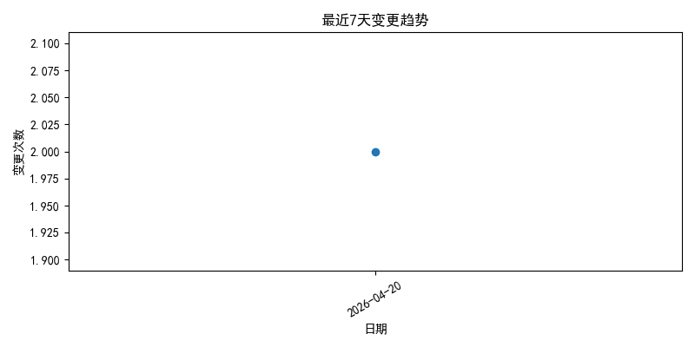
source_33_20260420_193124_trend.png

Slide 4
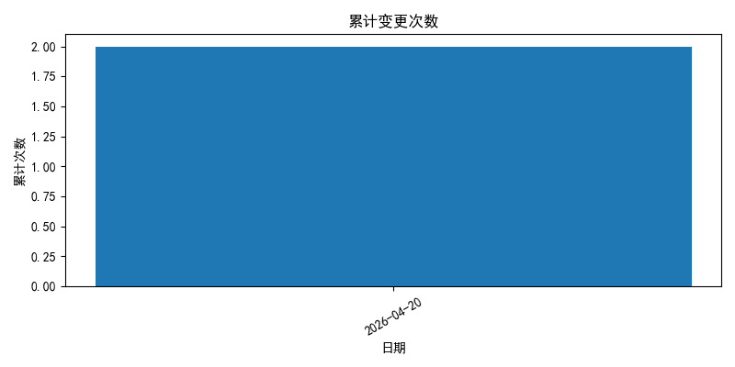
source_33_20260420_193124_cumulative.png

Slide 5
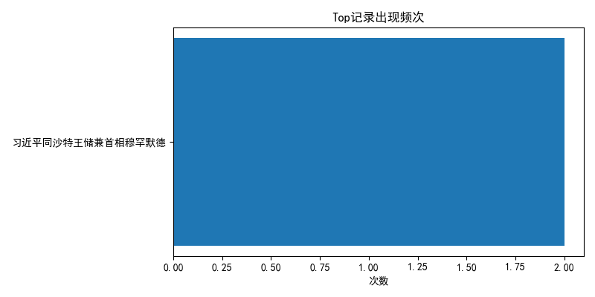
source_33_20260420_193124_top.png

